Slide 1

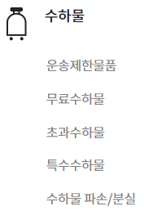
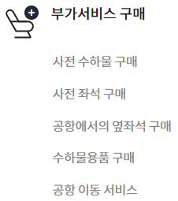
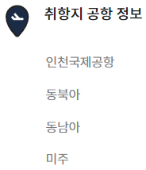
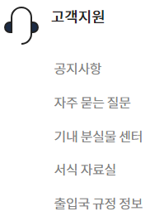
서비스 안내
서비스 안내 카테고리(수하물, 부가서비스 구매, 취항지 공항 정부, 고객지원)의
각 하위항목 클릭 시, 해당 페이지로 이동

Slide 2
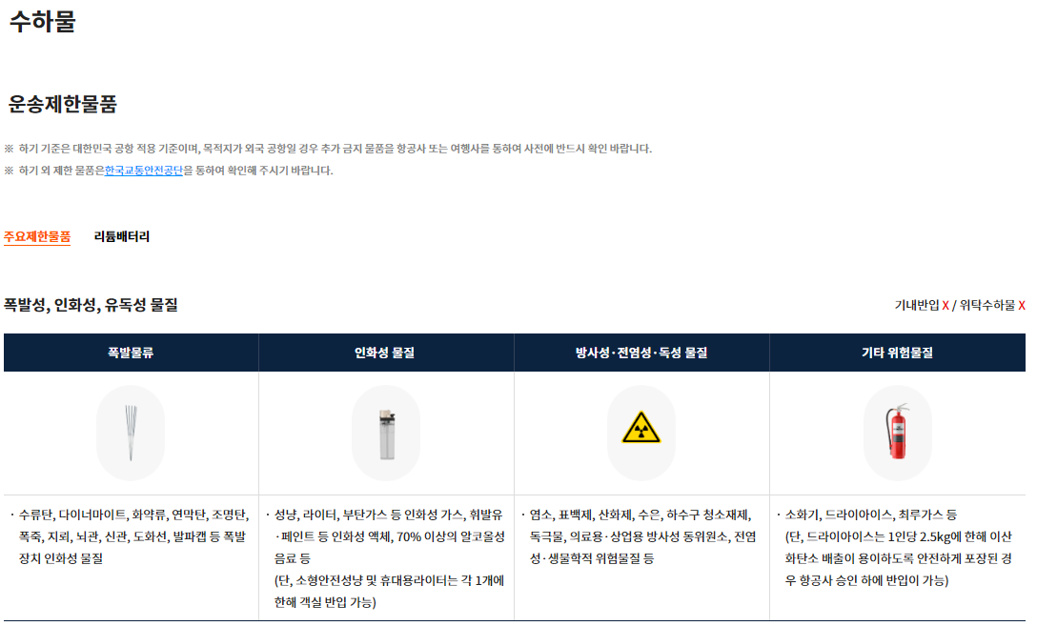
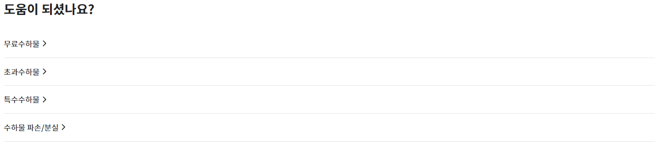
서비스 안내 - 수하물 (운송제한물품)
주요제한물품 클릭 시, 해당 정보 출력
한국교통안전공단 클릭 시,
해당 홈페이지로 이동
‘도움이 되셨나요?’
무료수하물 / 초과수하물 / 특수수하물 /
수하물 파손/분실 클릭 시, 해당 페이지로 이동

Slide 3
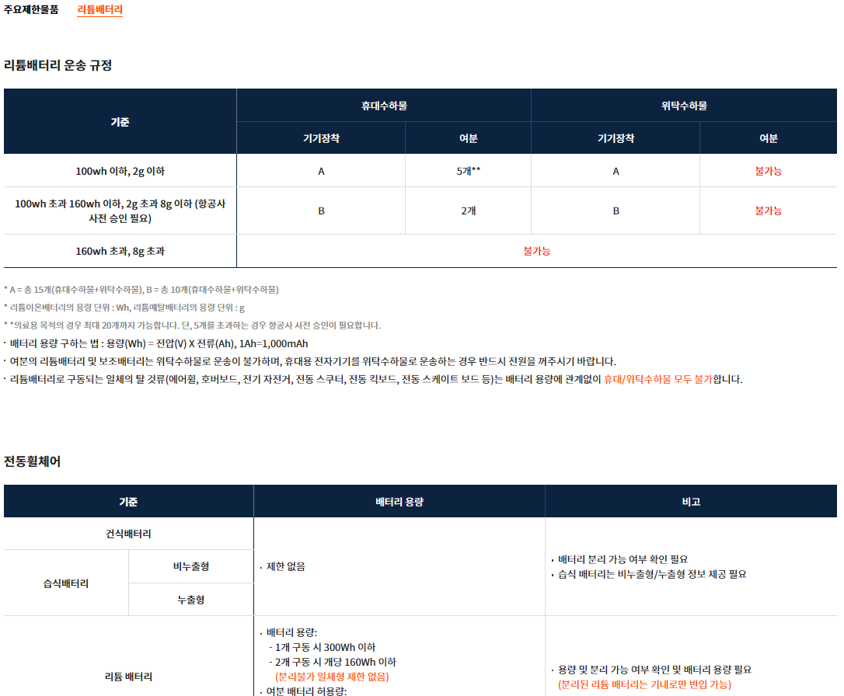
서비스 안내 - 수하물 (운송제한물품)
리튬배터리 클릭 시, 해당 정보 출력

Slide 4
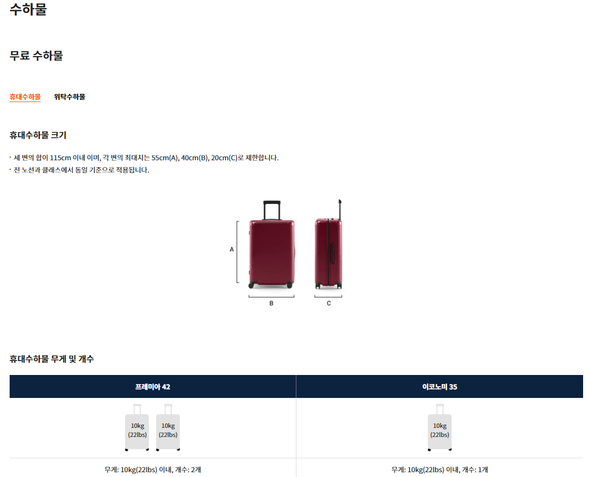
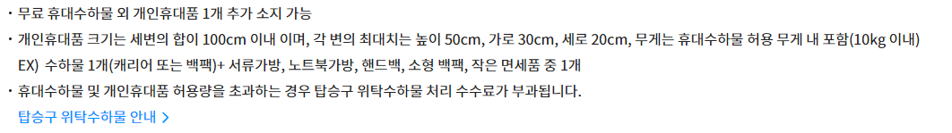
서비스 안내 - 수하물 (무료 수하물)
휴대수하물 클릭 시, 해당 정보 출력
탑승구 위탁수하물 안내 클릭 시,
초과수하물 페이지로 이동

Slide 5
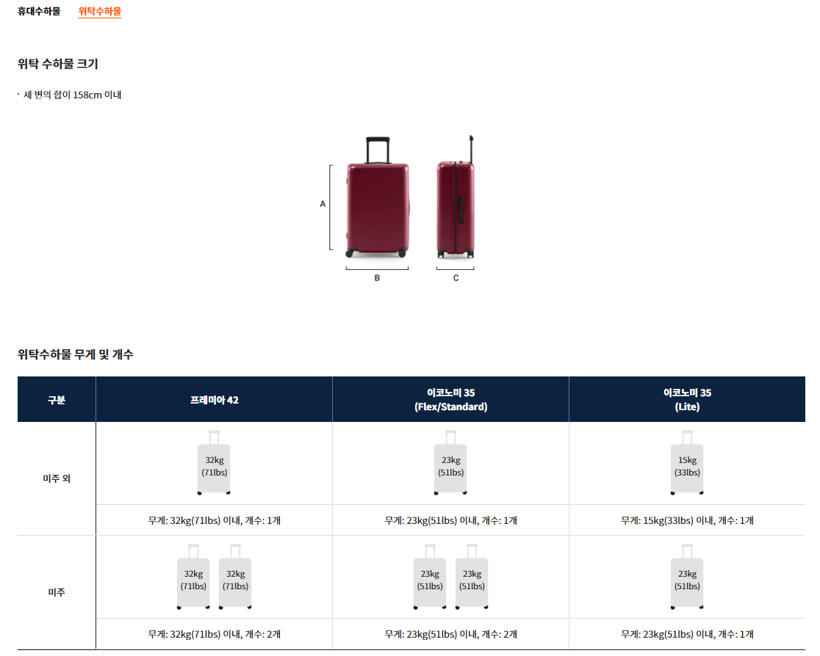
서비스 안내 - 수하물 (무료 수하물)
위탁수하물 클릭 시, 해당 정보 출력
사전 수하물 구매 클릭 시,
사전 수하물 구매 페이지로 이동

Slide 6
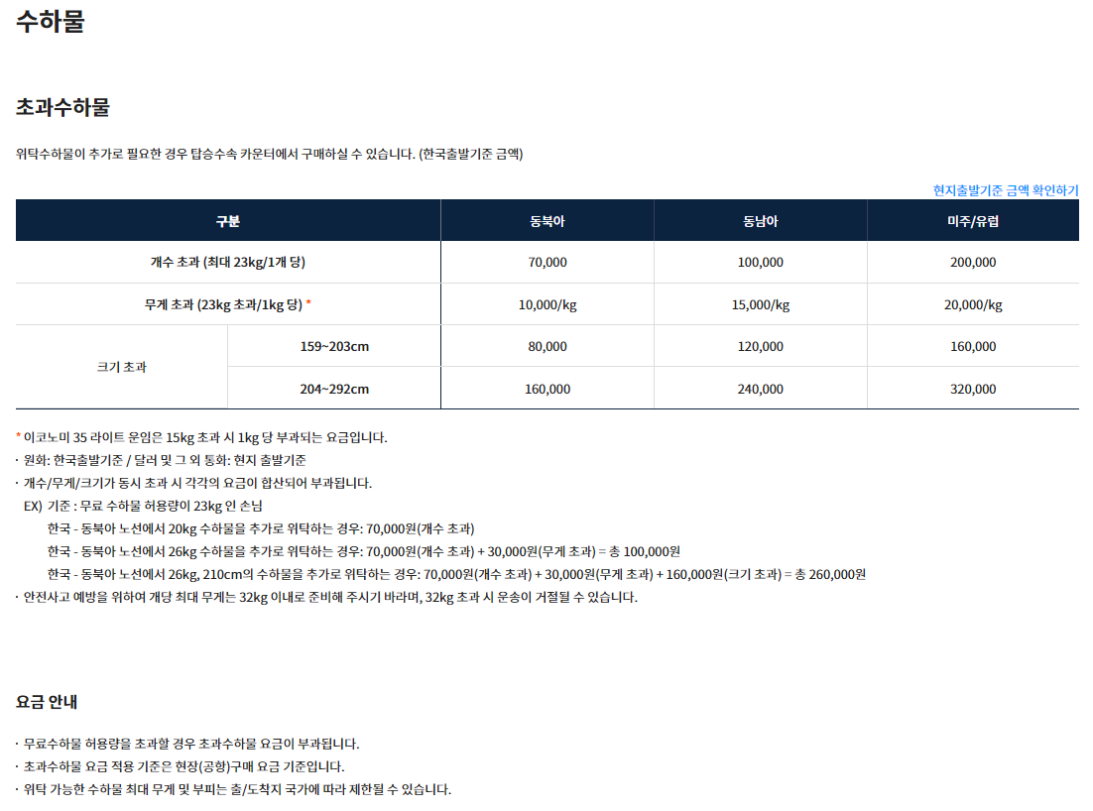
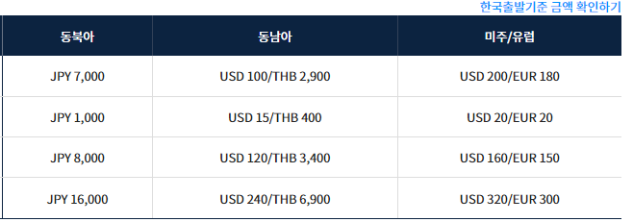
서비스 안내 - 수하물 (초과수하물)
초과수하물의 해당 정보 출력
현지출발기준 / 한국출발기준 금액 확인하기
클릭 시, 각 지역별 금액으로 환산

Slide 7
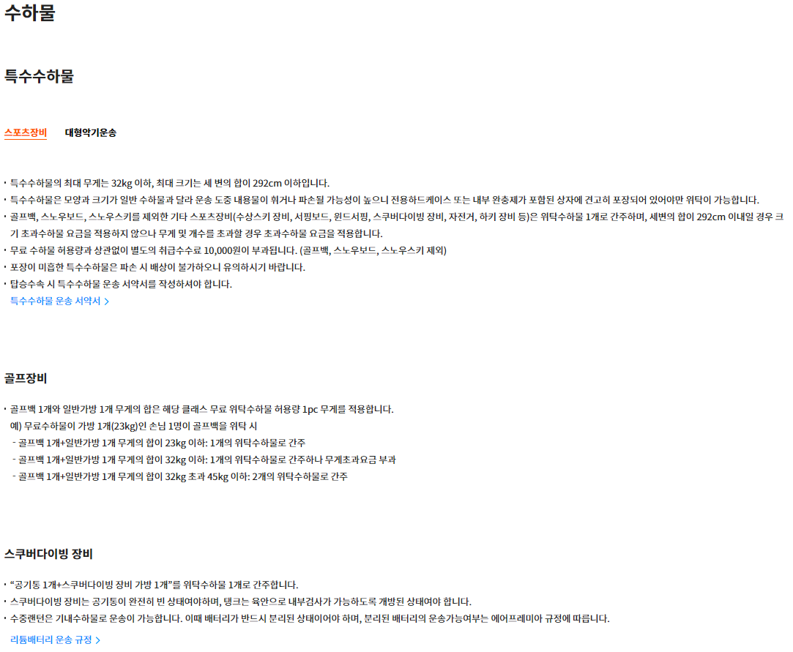
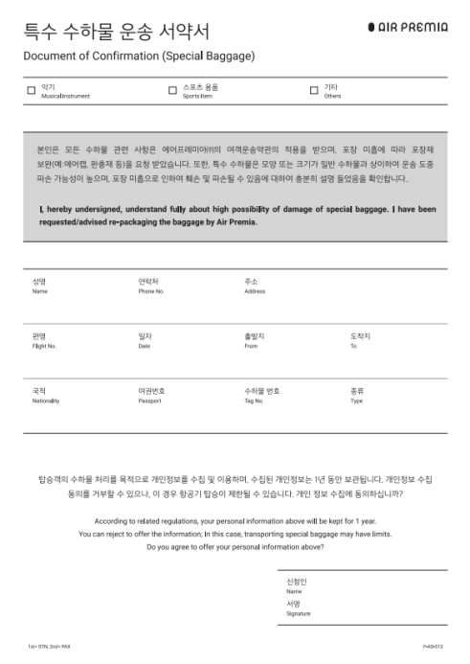
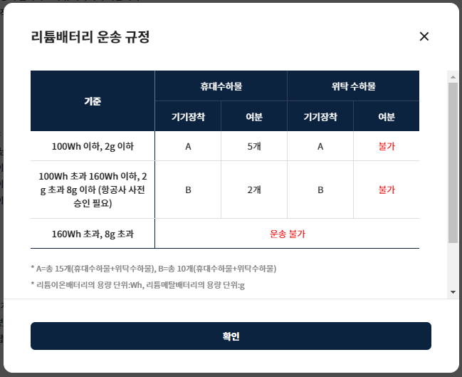
서비스 안내 - 수하물 (특수수하물)
스포츠장비 클릭 시, 해당 정보 출력
특수수하물 운송 서약서 클릭 시,
PDF 파일 출력
리튬배터리 운송 규정 클릭 시, alert창 출력

Slide 8
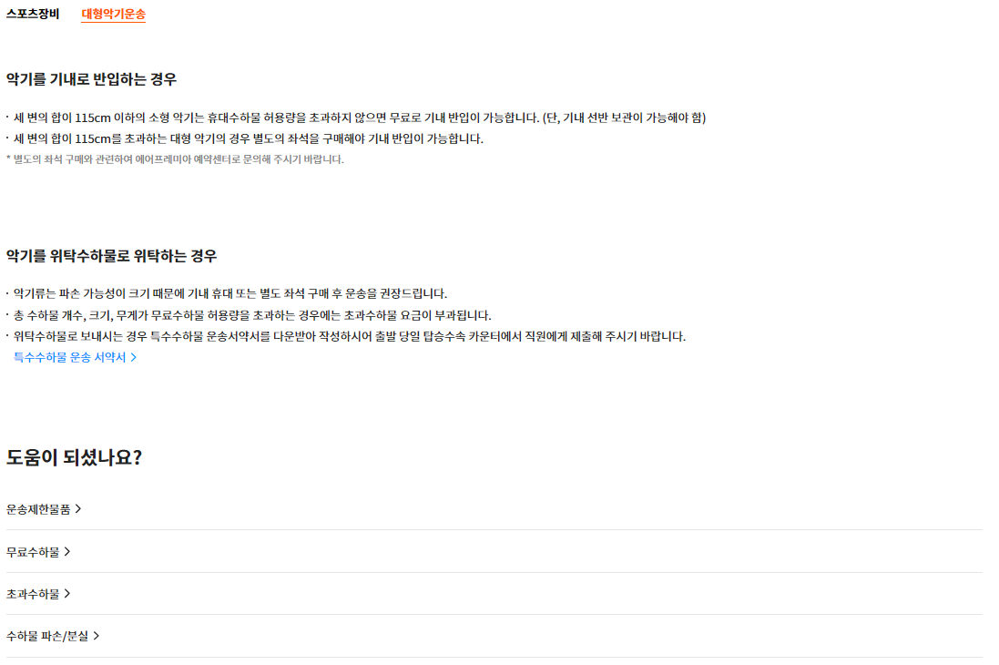
서비스 안내 - 수하물 (특수수하물)
대형악기운송 클릭 시, 해당 정보 출력
특수수하물 운송 서약서 클릭 시,
PDF 파일 출력

Slide 9
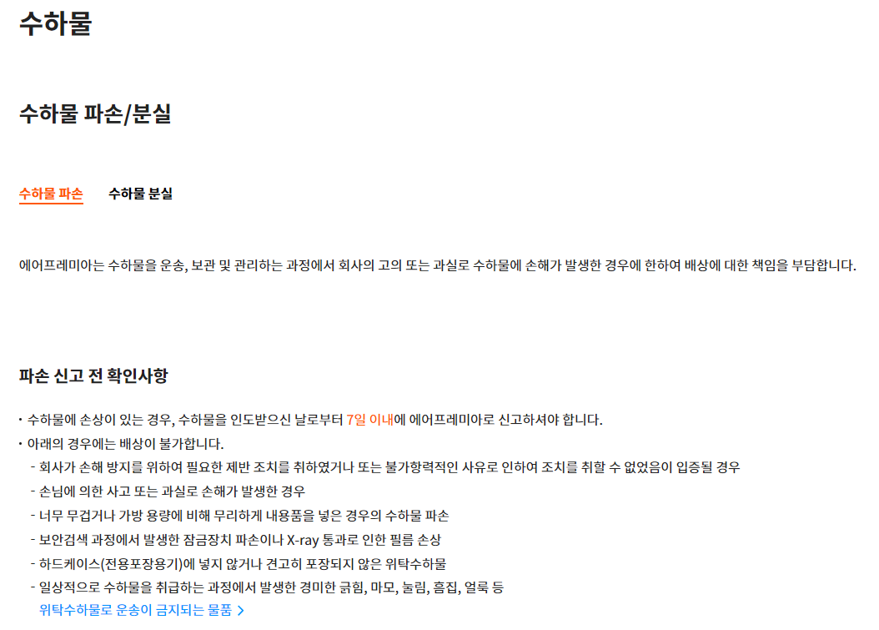
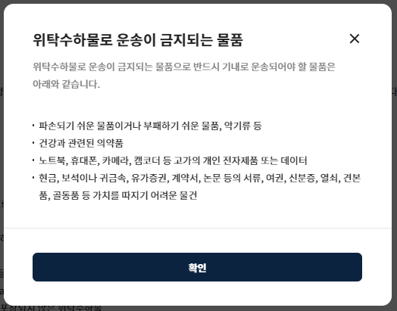
서비스 안내 - 수하물 (수하물 파손/분실)
수하물 파손 클릭 시, 해당 정보 출력
위탁수하물로 운송이 금지되는 물품 클릭 시,
alert창 출력

Slide 10
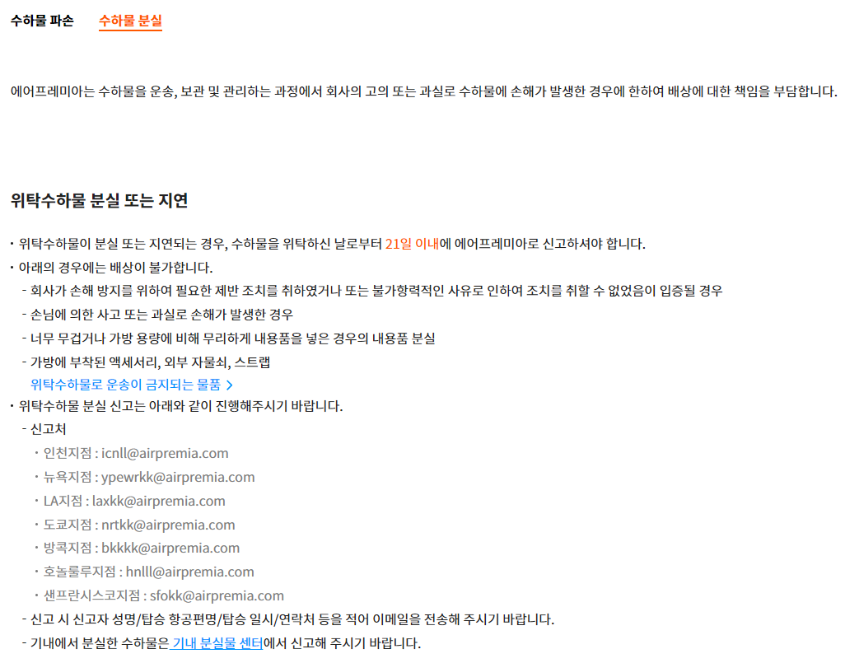
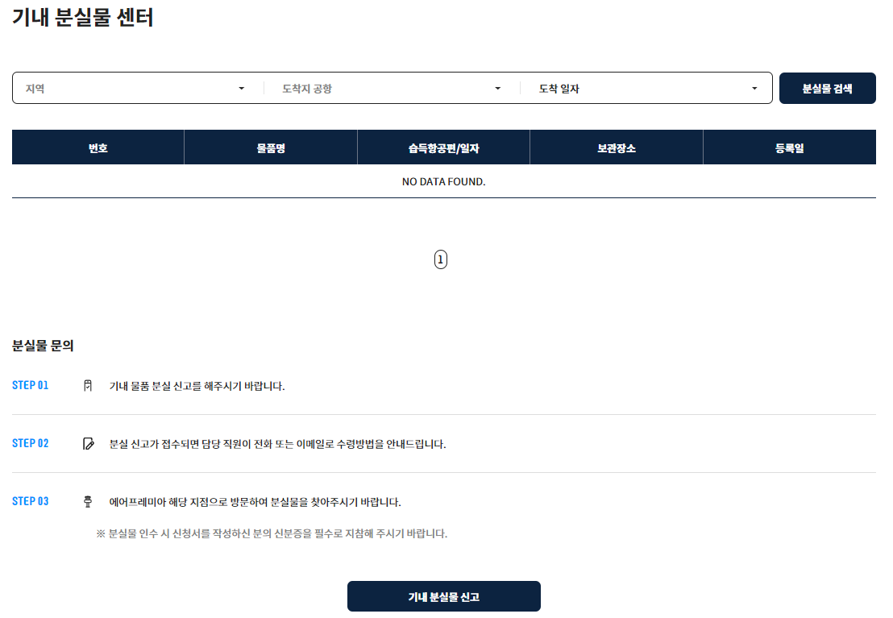
서비스 안내 - 수하물 (수하물 파손/분실)
수하물 분실 클릭 시, 해당 정보 출력
기내 분실물 센터 클릭 시,
기내 분실물 센터 페이지로 이동

Slide 11
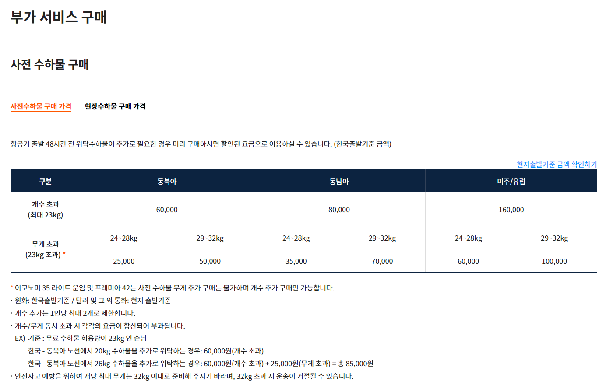
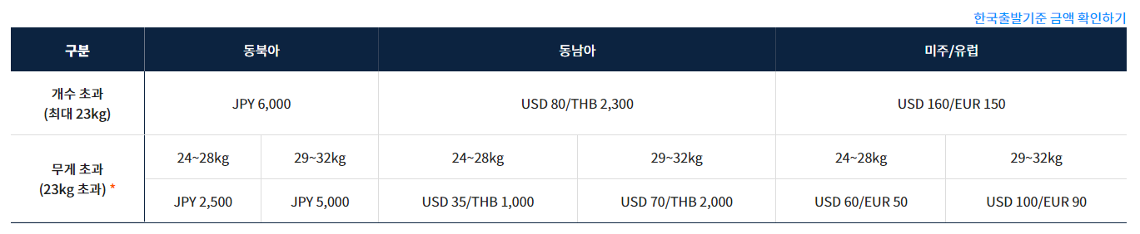
서비스 안내 – 부가서비스 구매 (사전 수하물 구매)
사전수하물 구매 가격 클릭 시, 해당 정보 출력
현지출발기준 / 한국출발기준 금액 확인하기
클릭 시, 각 지역별 금액으로 환산

Slide 12
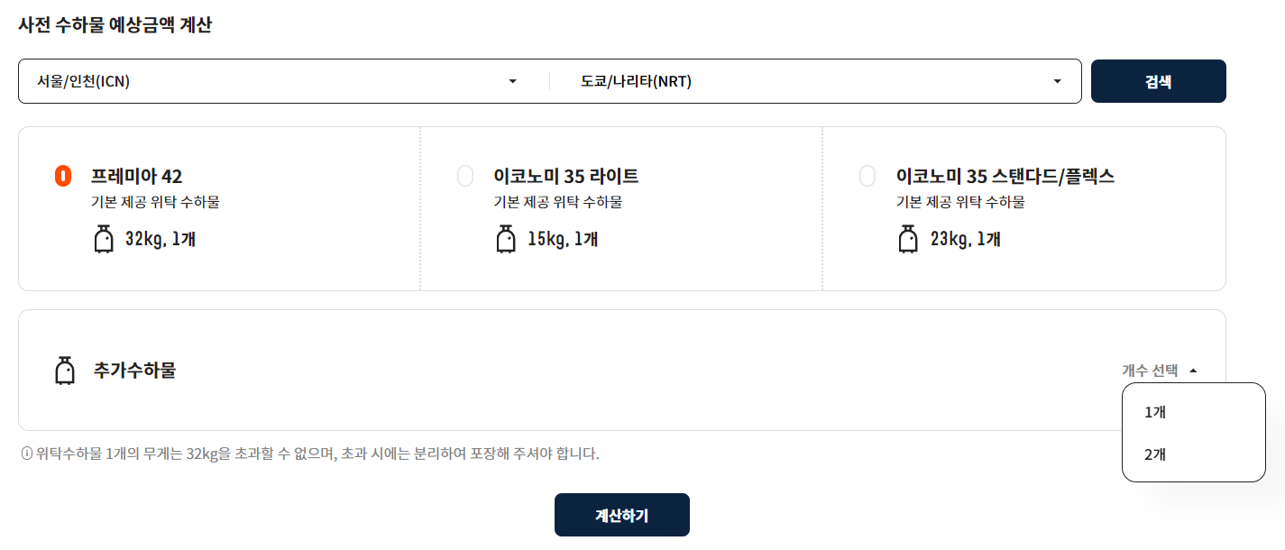
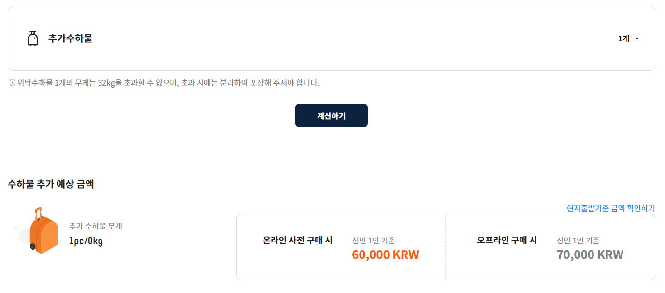
서비스 안내 – 부가서비스 구매 (사전 수하물 구매)
여정 및 도착지 선택 후 검색 클릭
좌석등급 및 추가수하물 개수 선택 후
계산하기 클릭
수하물 추가 예상 금액 출력
- 온라인 사전 구매 시 가격
- 오프라인 구매 시 가격

Slide 13
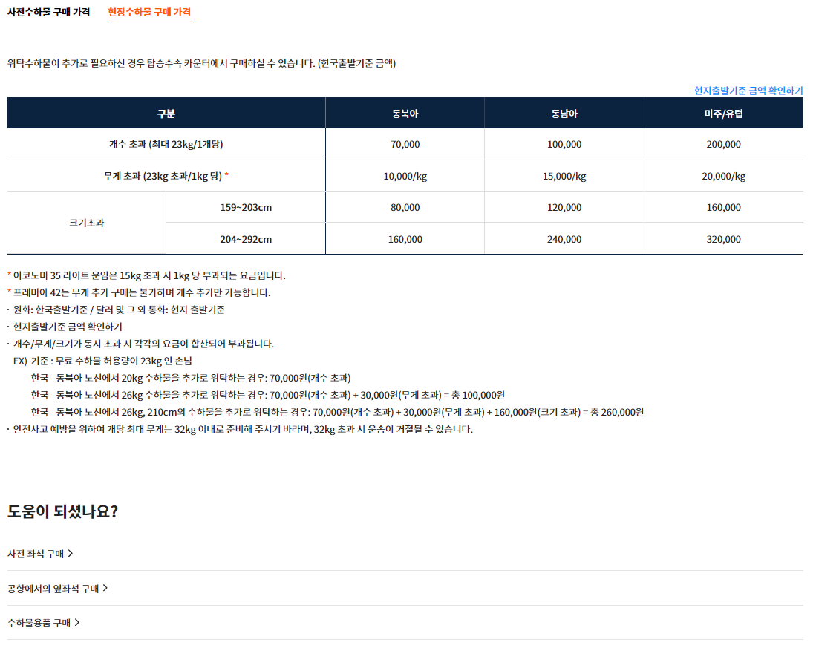
서비스 안내 – 부가서비스 구매 (사전 수하물 구매)
현장수하물 구매 가격 클릭 시, 해당 정보 출력
‘도움이 되셨나요?’
사전 좌석 구매 / 공항에서의 옆좌석 구매 /
수하물용품 구매 클릭 시, 해당 페이지로 이동

Slide 14
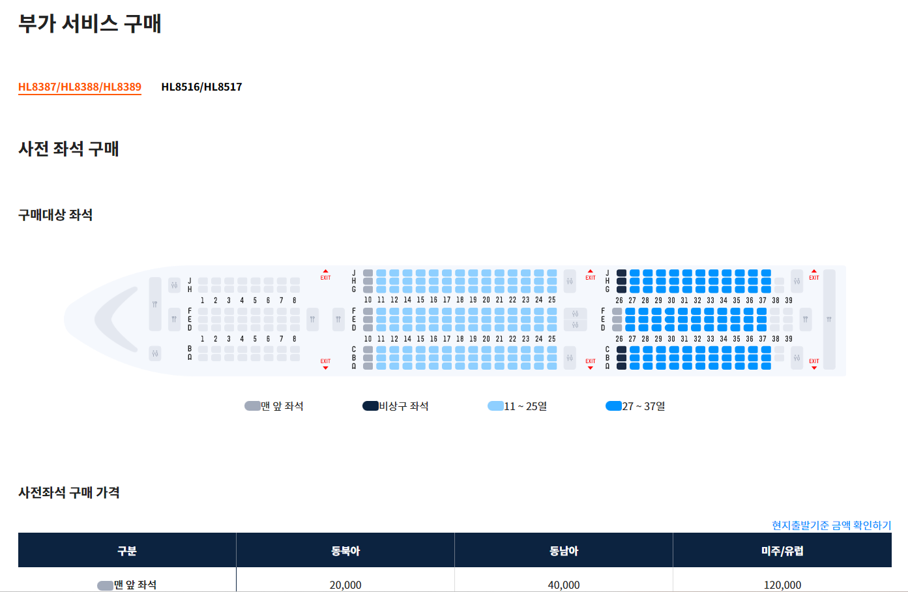
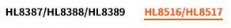
서비스 안내 – 부가서비스 구매 (사전 좌석 구매)
항공기 종류 클릭 시, 해당 정보 출력

Slide 15
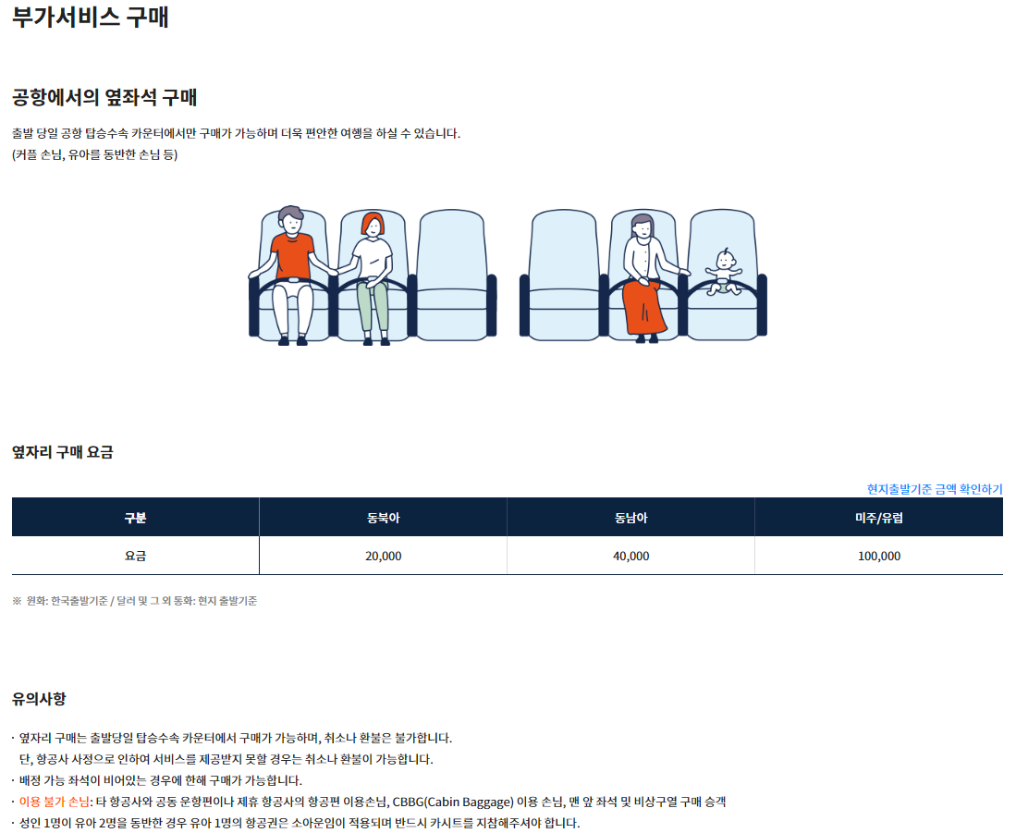
서비스 안내 – 부가서비스 구매 (공항에서의 옆좌석 구매)
공항에서의 옆좌석 구매의 해당 정보 출력

Slide 16
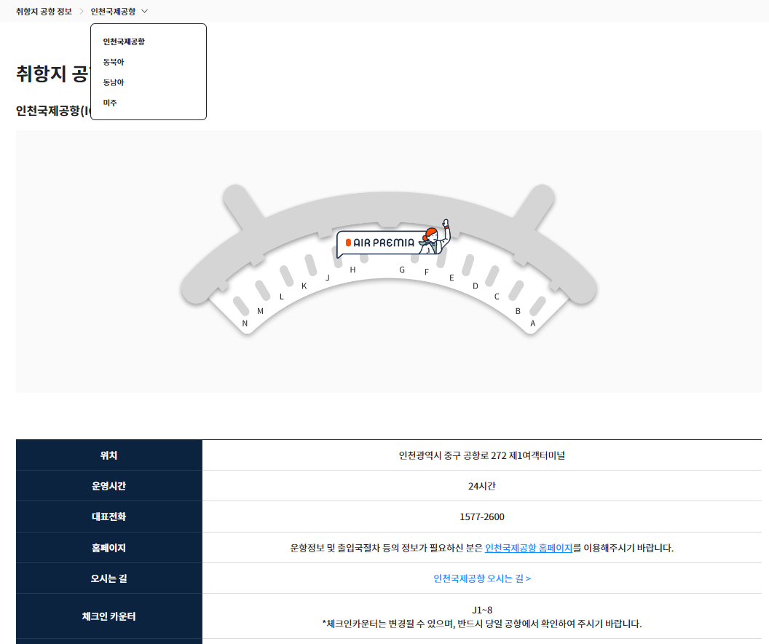
서비스 안내 – 취항지 공항 정보 (인천국제공항)
취항지 공항 정보(인천국제공항)의
해당 정보 출력
인천국제공항 홈페이지 / 오시는 길 클릭 시,
해당 홈페이지로 이동

Slide 17
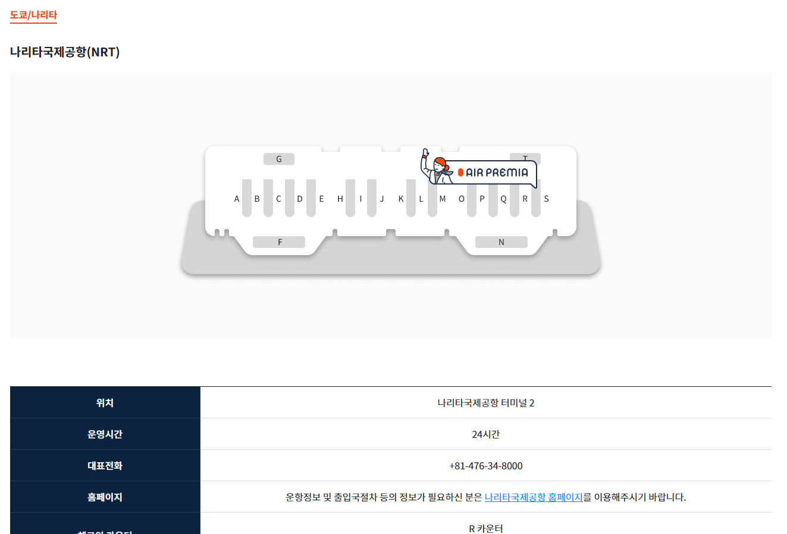
서비스 안내 – 취항지 공항 정보 (동북아)
취항지 공항 정보(동북아)의 해당 정보 출력
나리타국제공항 홈페이지 클릭 시,
해당 홈페이지로 이동

Slide 18
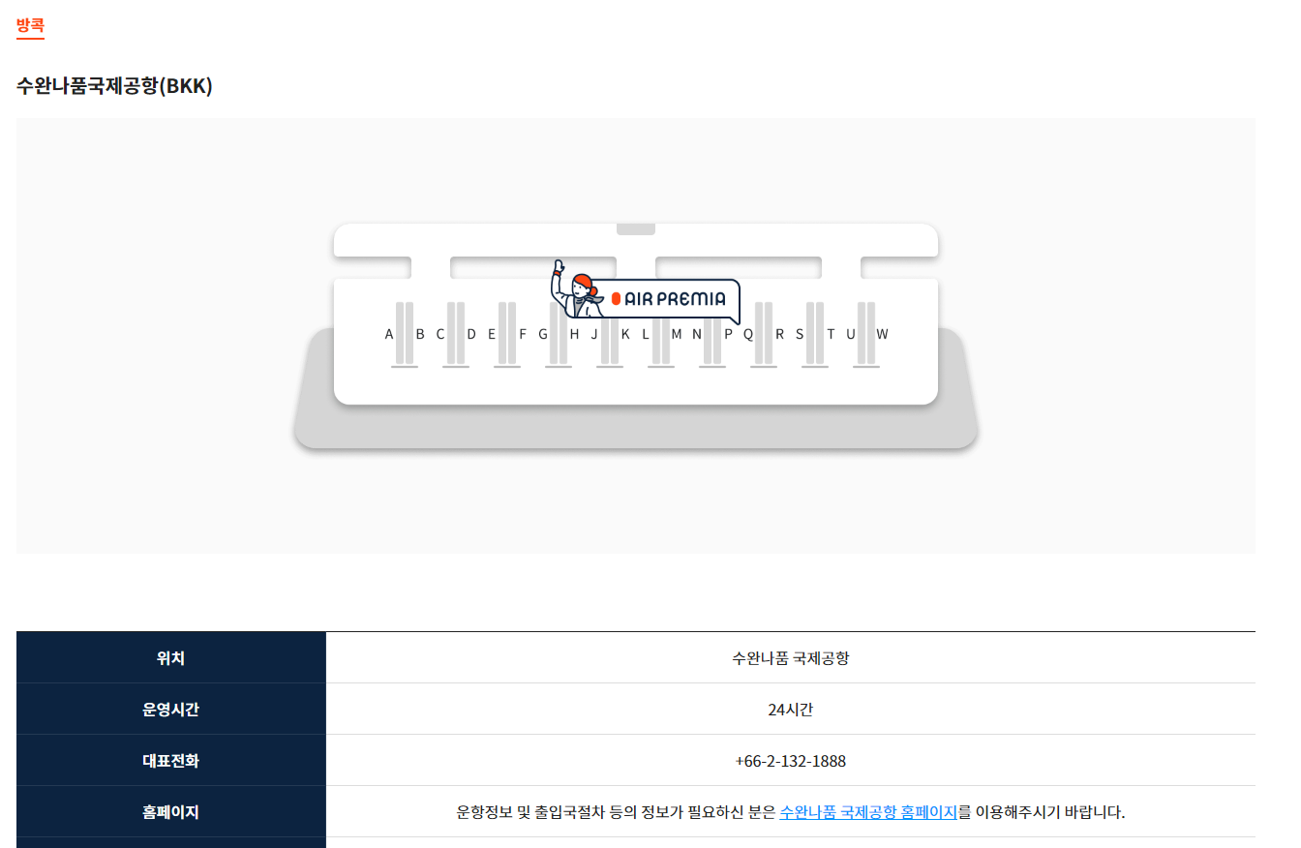
서비스 안내 – 취항지 공항 정보 (동남아)
취항지 공항 정보(동남아)의 해당 정보 출력
수완나품국제공항 홈페이지 클릭 시,
해당 홈페이지로 이동

Slide 19
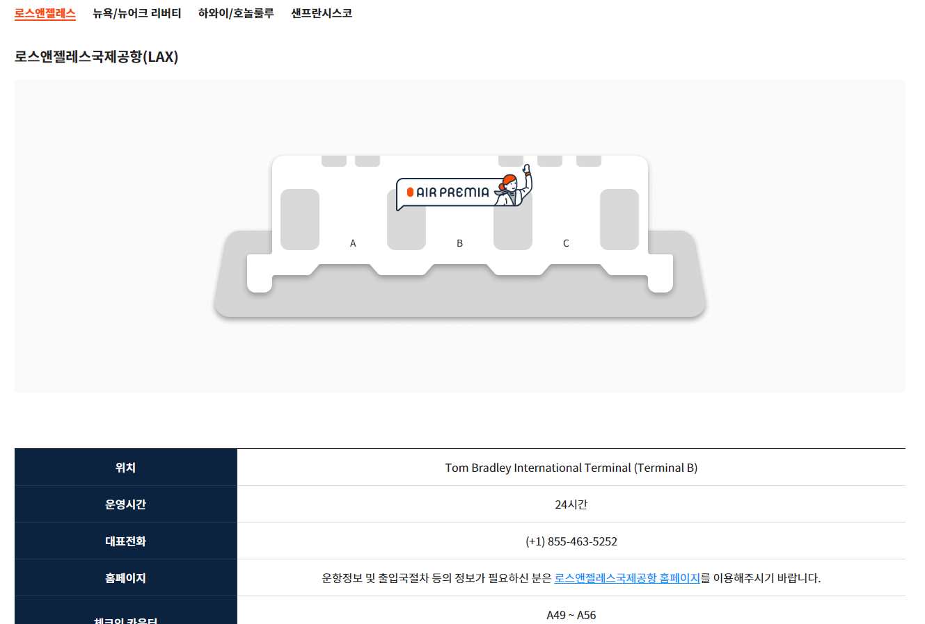
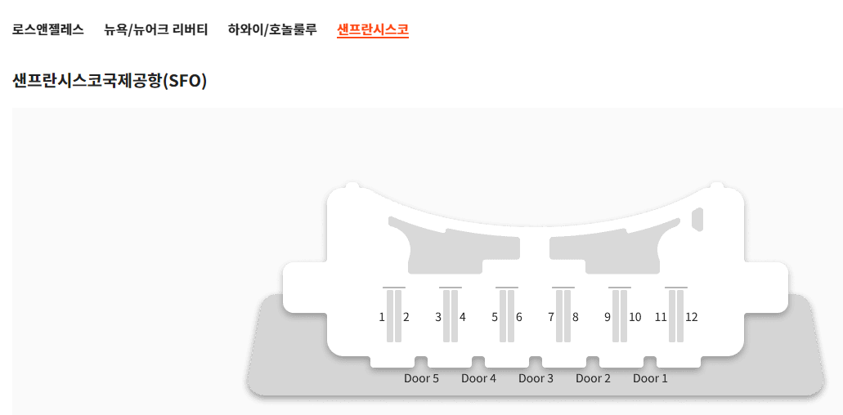
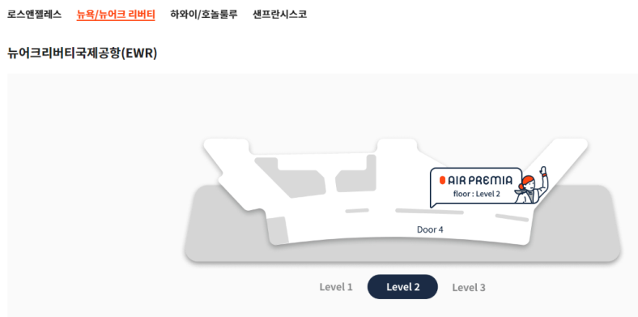
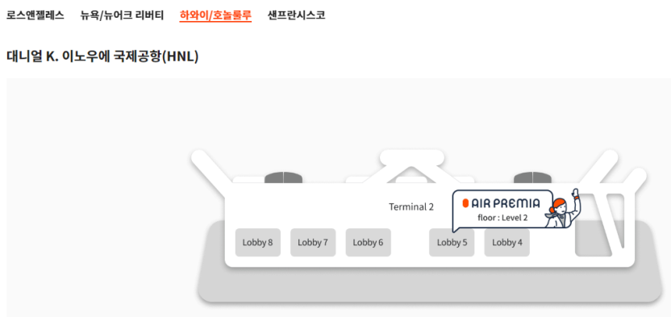
서비스 안내 – 취항지 공항 정보 (미주)
취항지 공항 정보(미주 각 공항)의
해당 정보 출력
각 국제공항 홈페이지 클릭 시,
해당 홈페이지로 이동

